Slide 1

F1190 Úvod do biofyziky
Masarykova Univerzita
Podzimní semestr 2024
5.12.2024 Transport kyslíku, myoglobin, molekulární dynamika
Doporučená doplňující četba:
Molecular Modelling: Principles and Applications, second edition
Andrew R. Leach
Pearson Education EMA, 2001
ISBN 0-582-38210-6
Prof. Jiří Kozelka, Biofyzikální Laboratoř, Ústav fyziky kondenzovaných látek, PřF MU, Kotlářská 2, kozelka.jiri@gmail.com

Slide 2
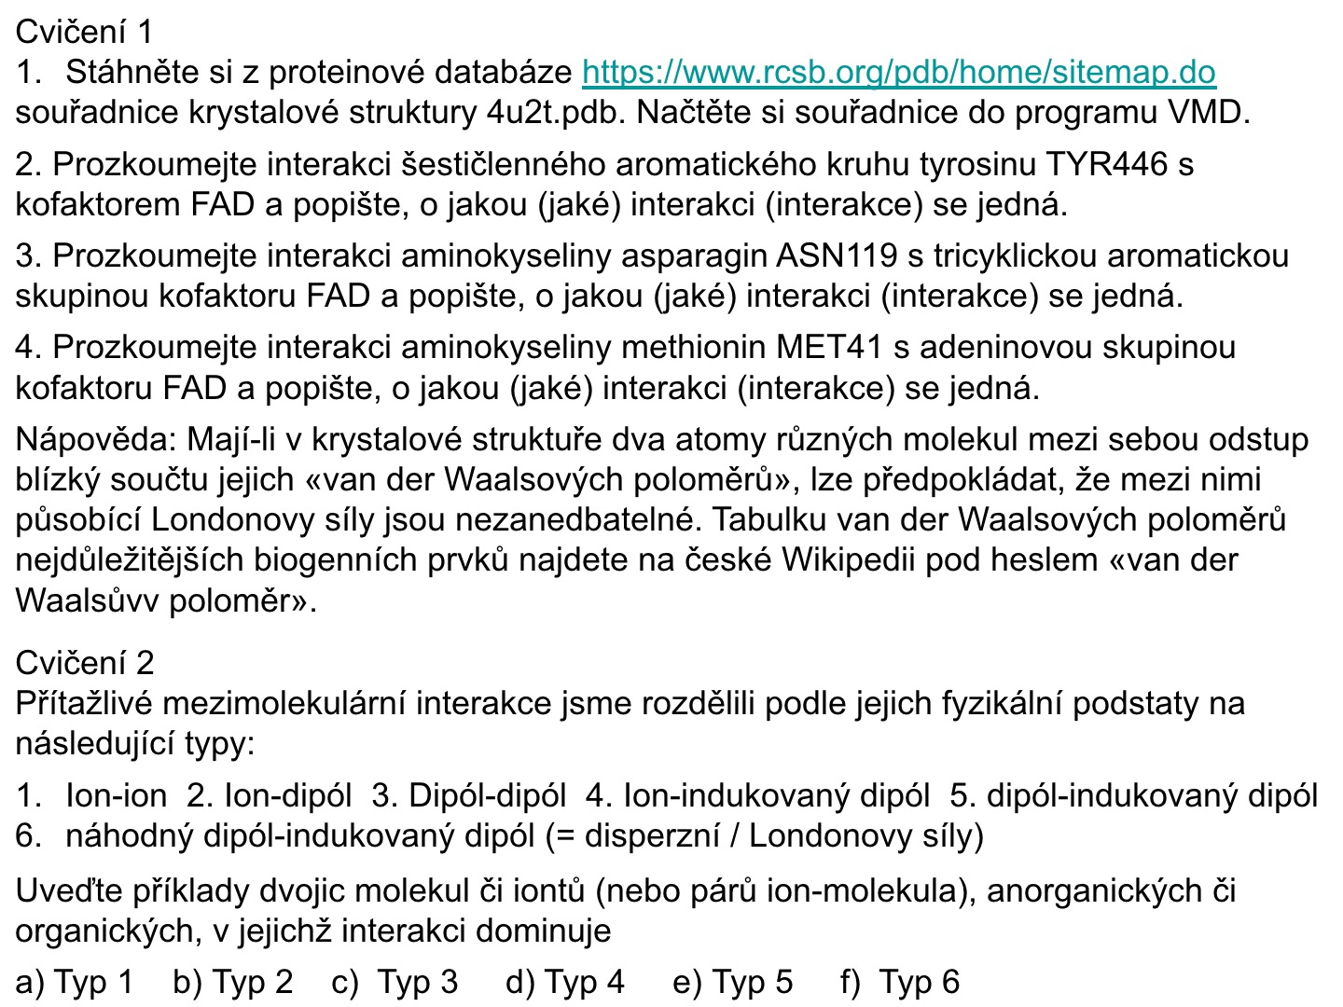
Cvičení ze 17.10.2024

Slide 3
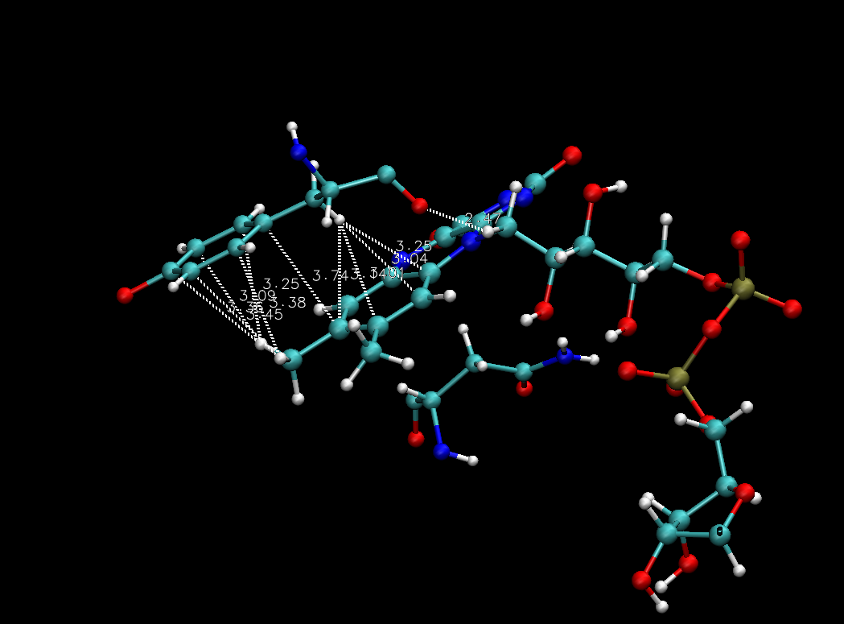
C-H---O hydrogen bond
significantly shorter than sum of vdW radii (1.2+1.5 A)
FAD602
TYR446
2.47
ASN119
London interaction
“Stacking” between two
aromatic molecules

Slide 4
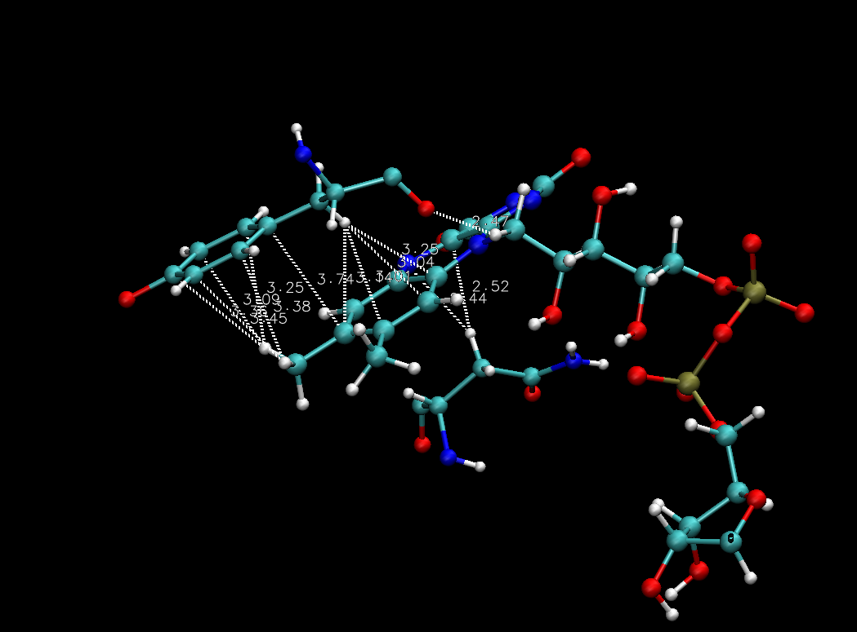
C-H---O hydrogen bond
significantly shorter than sum of vdW radii (1.2+1.5 A)
FAD602
TYR446
2.47
ASN119
London interaction
“Stacking” between two
aromatic molecules
C-H---π hydrogen bonds

Slide 5
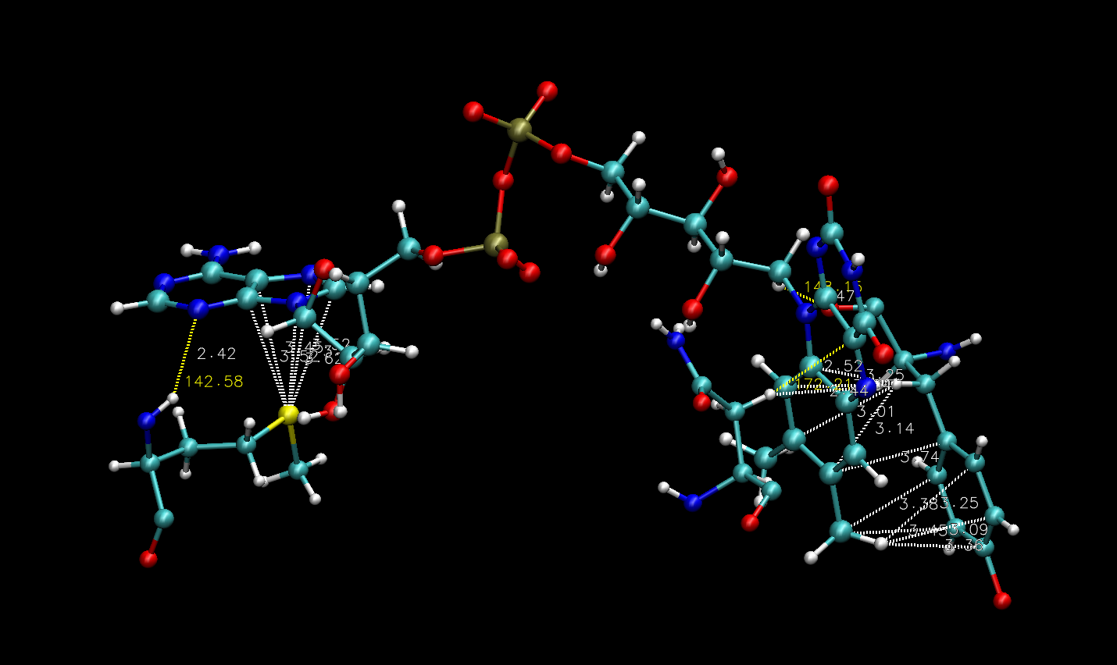
FAD602
N-H---π hydrogen bond
MET41A
ASN119
London interaction
between atom S
and adenine base
TYR446

Slide 7
Dynamika molekul
Důležitost strukturních fluktuací biomolekul (neboli dynamiky molekul) pro jejich funkci si ukážeme na příkladu myoglobinu, proteinu, který ve svalech obratlovců přebírá kyslík od hemoglobinu a přenáší jej z krve do mitochondrií, organel provádějících buněčné oxidace pro získávání energie.
Myoglobin: « Molekula měsíce », leden 2000
http://pdb101.rcsb.org/motm/1

Slide 8
Krystalová struktura myoglobinu s navázanou molekulou O₂ (pdb code 1mbo)
O₂
Hem s molekulou O₂

Slide 9
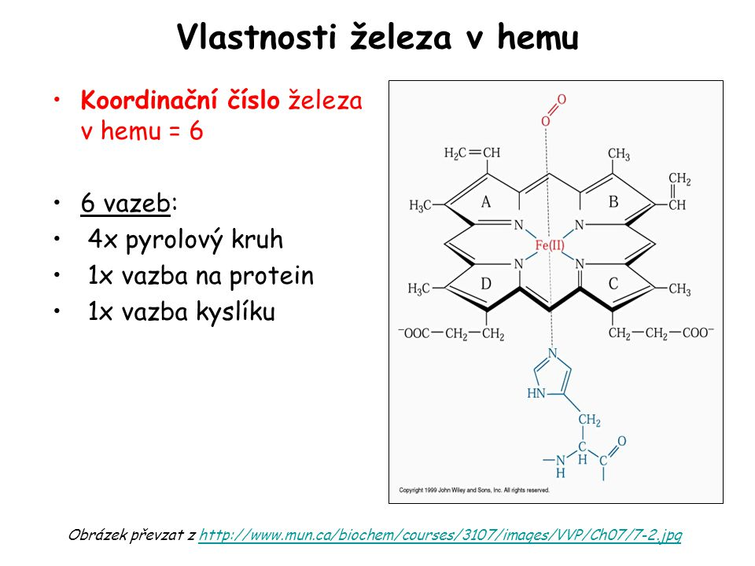
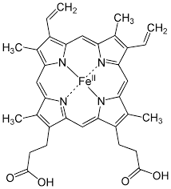
« Hem »
Hem je prostetická skupina obsahující železnatý ion Fe²⁺ (železitý ion Fe³⁺ při vazbě na O₂) ve středu tetrapyrrolového jádra, na něž jsou navázány substituenty. Červená barva hemu je způsobena konjugovaným systémem dvojných vazeb, kvůli kterému se hem snadno excituje a následně emituje červenou část spektra viditelného světla. (Pramen: Wikipedie)

Slide 10
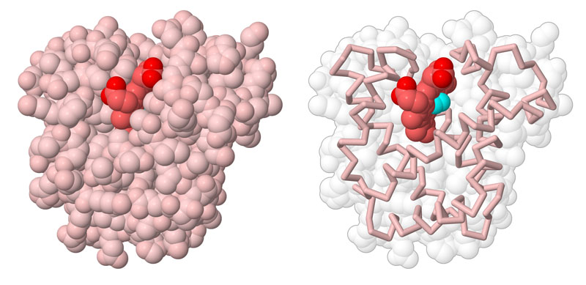
Molekula O₂ (tyrkisová barva, červená: hem) se nachází poměrně hluboko v proteinové struktuře myoglobinu.

Slide 11
Myoglobin: protein ze 153 aminokyselin organizovaných v 6 α-šroubovicích
O₂

Slide 12
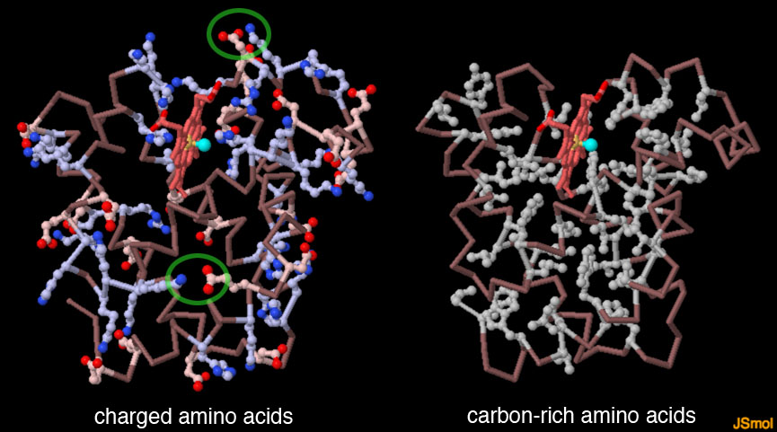
lysin
glutamát
The atomic structure of myoglobin revealed many of the basic principles of protein structure and stability. For instance, the structure showed that when the protein chain folds into a globular structure, carbon-rich amino acids are sheltered inside and charged amino acids are most often found on the surface, occasionally forming salt bridges that pair two opposite charges (shown here with green circles).

Slide 13
Proximální histidin (vlevo) zakotvuje hem v proteinu.
Distální histidin (vpravo) stabilizuje molekulu kyslíku H-můstkem.
(Viz následující diapozitiv)

Slide 14
Oxymyoglobin: proximální (F8) a distální (E7) histidin
H-můstek!
koordinativní vazba
N-Fe³⁺

Slide 15
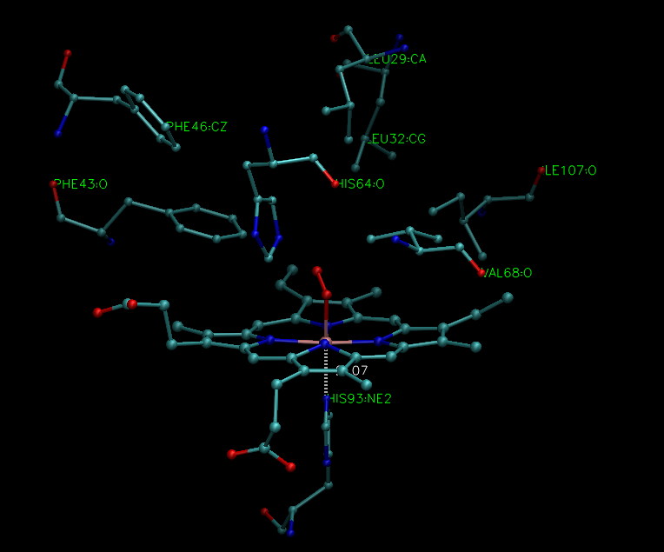
distální histidin
distální kavita
Statický model získaný analýzou krystalu nevysvětluje, jak O₂ pronikne k vazebnému místu a zpět
proximální histidin
1mbo: aminokyseliny bránící přístupu molekuly O₂ k centru hemu
(K zobrazení použit program VMD)

Slide 16
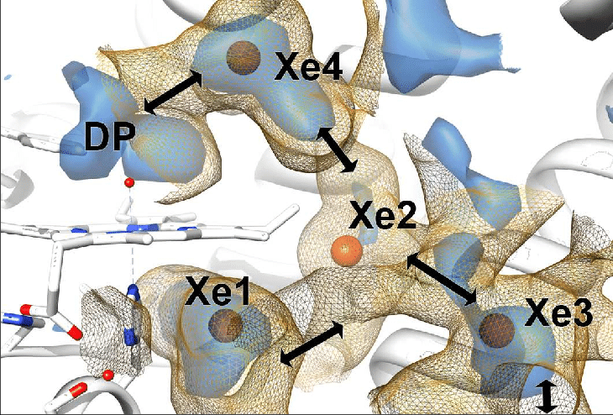
Jak se molekula kyslíku dostane k vazebnému místu uvnitř myoglobinu?
V krystalové struktuře oxymyoglobinu (1mbo) není vidět žádný přístupový kanál.
Možnou přístupovou cestu ukázala rentgenová struktura deoxymyoglobinu, který byl nasycen xenonem (pdb kód 1J52). Xenon tvoří sice jednoatomové, sférické molekuly, jejich velikost je však podobná molekulám O₂ nebo CO (ten se na myoglobin rovněž váže). V krystalu jsou místa, kde jsou molekuly Xe „uvězněny“, dobře vidět (Xe1 až Xe4), neboť rentgenové paprsky atomy s mnoha elektrony (atomové číslo Xe: 54) snadno zobrazují. Analýza molekulární dynamiky (P. Schmidke et al., Bioinformatics 27, 2011, 3276-3285) naznačila cestu, jakou kyslík z distální kavity („distal pocket“, DP) může uniknout (nebo k ní vniknout): DP→Xe4→Xe2→Xe3→Exit
Hem
Exit

Slide 17
Přechody mezi jednotlivými místy na trase DP→Xe4→Xe2→Xe3→Exit jsou možné jen díky tomu, že atomy proteinu nejsou statické, ale vykonávají vibrační a rotační pohyby (např. metylové skupiny X-CH₃ se mohou otáčet kolem osy X-C). Díky těmto pohybům se mezi jednotlivými místy DP, Xe4, Xe2 atd. krátkodobě otvírají kanálky, kterými “uvězněná“ molekula (Xe, O₂, CO) může difundovat z jednoho místa na druhé.
Na příkladu myoglobinu jsme si tedy ukázali, že k pochopení funkce biomolekul nestačí znát jejich statickou strukturu, musíme znát i dynamiku této struktury.
Ve druhé části přednášky si vysvětlíme, jak se dynamika biomolekul studuje.
Hem
Exit

Slide 18
Konformační dynamika makromolekul
Biologické makromolekuly nejsou rigidní. Jejich struktury vykazují různé stupně volnosti:
- Vazby a vazebné úhly vibrují kolem rovnovážných poloh
- Jednoduché vazby umožňují rotaci a tím konformační změny
- Cyklické podjednotky (např. cukry) přecházejí mezi energeticky výhodnými konformacemi (pro ribózu: N a S)
Jednotlivé konformace se liší stabilitou. Stabilitu konformace k (závislou na souřadnicích x_{ki}, y_{ki}, z_{ki} všech atomů i ) určuje její potenciální energie E.

Slide 19
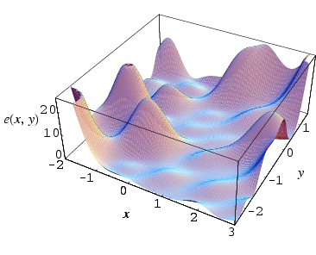
Potenciání energie v závislosti na dvou souřadnicích
(v n-atomové molekule je souřadnic 3n)
minimalizace energie
Při výzkumu biomolekul nás zajímají především:
1. Nejstabilnější konformace (konformace s nejnižší energií)
→ hledáme metodou minimalizace energie
2. Konformační změny v závislosti na čase při dané teplotě
→ popisujeme simulacemi molekulární dynamiky

Slide 20
Metody minimalizace energie
Nejnižší energie.
Zde vytvoříme nový, ještě jemnější raster, atd.
1. „Grid search“
a) Zvolíme raster intervalů na obou osách, pro každý pár hodnot vypočteme energii
Kolem bodů s nejnižší energií vytvoříme raster menších intervalů, opět vypočteme energii a takto dále zjemňujeme, dokud pokles energie v posledním kroku neklesne pod zadanou prahovou hodnotu
Grid search používá pouze výpočet energie, nikoliv jejích derivací.

Slide 21
Metody minimalizace energie
2. Metody gradientu
a) Vypočítáme gradient (vektor růstu) energie. Pro molekulu tvořenou n atomy je rozměr gradientu 3n (matice parciálních derivací energie podle atomových souřadnic). Pozor, šipka znázorňuje gradient s negativním znaménkem.
Posuneme souřadnice atomů ve směru negativního gradientu energie. Pro určení koeficientu, kterým negativní gradient znásobíme, abychom obdrželi posuny atomů, používáme různé algoritmy. Tento krok opakujeme, až pokles energie klesne pod zadanou prahovou hodnotu.

Slide 22
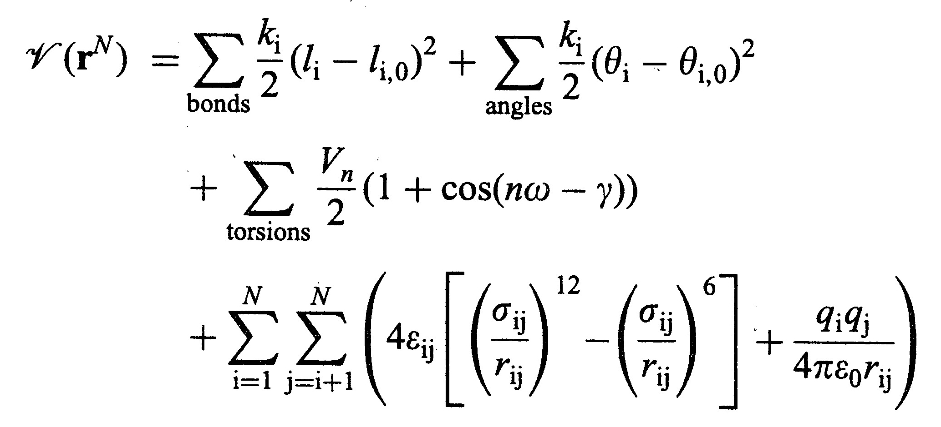
Výpočet potenciální energie E_{total} pro danou konformaci molekuly:
známé z expermimentů nebo výpočtů
ideální vazby
ideální úhly
deformace vazeb
deformace vazeb. úhlů
E_{total}
Ex_{ki}, y_{ki}, z_{ki})
ideální torzní úhly
deformace torzních úhlů
Lennard-Jones
Coulomb
nevazebné kontakty
atoms 1….N

Slide 23
Výpočet potenciální energie E_{total} pro danou konformaci molekuly:
ideální vazby
ideální úhly
“harmonická aproximace“
deformace vazeb
deformace vazeb. úhlů
E_{total}
ideální torzní úhly
deformace torzních úhlů
Lennard-Jones
Coulomb
nevazebné kontakty
atoms 1….N

Slide 24
Výpočet potenciální energie E_{total} pro danou konformaci molekuly:
ideální vazby
ideální úhly
harmonická aproximace
deformace vazeb
deformace vazeb. úhlů
E_{total}
ideální torzní úhly
deformace torzních úhlů
Lennard-Jones
Coulomb
nevazebné kontakty
atoms 1….N
Pauli repulsion
dispersion energy

Slide 25
Výpočet potenciální energie E_{total} pro danou konformaci molekuly:
ideální vazby
ideální úhly
harmonická aproximace
deformace vazeb
deformace vazeb. úhlů
E_{total}
ideální torzní úhly
deformace torzních úhlů
Lennard-Jones
Coulomb
nevazebné kontakty
atoms 1….N
Pauliho repulse
dispersní energie
electrostatika

Slide 26
Simulace molekulární dynamiky (MD)
Popisují pohyb molekul a atomů v molekule pomocí zákonů klasické mechaniky, tak, aby byly splněny základní podmínky:
Kinetická energie všech atomů odpovídá teplotě, kterou simulujeme
Velikosti kartézských složek rychlosti mají Gaussovo rozdělení
K nastartování simulace makromolekuly (např. proteinu) potřebujeme smysluplný model, který by měl mít určitou stabilitu (jinak se molekula při simulaci “rozpadne“). Ten získáme např. z krystalové struktury.
Atomům v molekule přiřadíme náhodné rychlostní vektory tak, aby celková okamžitá kinetická energie odpovídala teplotě (např 300 K). Algoritmus generující náhodné rychlostní vektory je součástí každého programu simulací MD. Vycházejí z rozložení pohybu na infinitezimální časové úseky dt. Síla působící na jednotlivé atomy je vypočtena derivace energie podle atomových souřadnic. Zrychlení každého atomu i je pak definováno Newtonovými pohybovými rovnicemi a_{i}=F_{i}/m_{i}, a_{i} je předpokládáno konstantní během každého sudého intervalu 1/2dt a nulové během každého lichého (viz následující diapozitiv). Nejznámější algoritmus pro výpočet atomových souřadnic na konci každého krůčku je Verletův algoritmus. Posuny atomů se v něm počítají na základě střední rychlosti pro daný časový interval.

Slide 27
time
t+2δt
v = const.
a = const.
v = const.
a = const.
Každý lichý násobek 1/2δt aktualizujeme souřadnice, síly a vektory zrychlení
Každý sudý násobek 1/2δt aktualizujeme vektory rychlosti

Slide 28
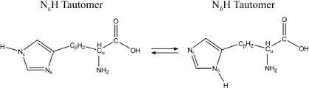
Cvičení
Aminokyselina histidin existuje ve dvou izomerních formách lišících se v poloze vodíkového atomu v pětičlenném heterocyklickém kruhu postranního řetězce (viz obrázek nahoře). Takové izomery se nazývají tautomery, v případě histidinu se označují jako tautomer N_{δ} tautomer N_{ε}, podle toho, na který atom dusíku je vázán atom vodíku. V proteinech se vyskytují obě tautomerní formy, v závislosti na tom, kterou formu konkrétního histidinu interakce s okolím energeticky zvýhodňují.
Pomocí programu VMD proveďte inspekci vazebného místa pro hem a kyslík ve
struktuře 1mbo a prozkoumejte pozorně okolí proximálního a distálního histidinu.
Rozhodněte pro oba histidiny, ve které tautomerní formě se preferenčně každý z nich
nachází. Své rozhodnutí odůvodněte.
(V rentgenových strukturách proteinů zpravidla vodíkové atomy nelze lokalizovat.)
B) Vyzdvihněte vlastními slovy, co nejdůležitějšího jste se v dnešní přednášce naučili.
Myoglobin
Simulace molekulární dynamiky NEPOVINNÉ
Věnujte každé části půl až maximálně celou stránku A4.
Cvičení mi zašlete mailem do 11.12.

